Slide 1
Numerički proračun parametara modela sinhronog turbogeneratora korišćenjem koncepta funkcije namotaja
Nikola Beljkaš, Gojko Joksimović
Elektrotehnički fakultet
Univerzitet Crne Gore
V Savjetovanje CG KO CIGRE, Bečići, maj 2017.

Slide 2
Uvod
Značaj matematičkog modelovanja sinhronih generatora
Dinamički modeli služe za analizu prelaznih procesa u mašini
Proračun induktivnosti mašine od izuzetnog značaja
Koncept funkcije namotaja
Turbogenerator TE Pljevlja

Slide 3
Koncept funkcije namotaja
Izraz za funkciju namotaja (winding):
Izraz za međusobnu induktivnost između dva proizvoljna namotaja mašine:

Slide 4
Koncept funkcije namotaja
Prethodni izraz važi i za sopstvene induktivnosti namotaja mašine:
Koncept omogućava proračun induktivnosti pomoću geometrijskih parametara mašine uz uzimanje u obzir svih viših harmonika mms namotaja

Slide 5
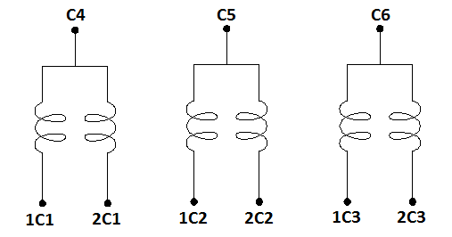
Generator iz TE Pljevlja
Sprega tzv. dvostruka zvijezda na statoru
Pobudni namotaj izveden u paralelnoj vezi

Slide 6
Jednačine dinamičkog modela

Slide 7
Svođenje dvostruke zvijezde
Matrice otpornosti i sopstvenih induktivnosti dimenzija 6x6
Svođenje ovih matrica na dimenzije 3x3 uz nepromijenjene fazne struje i mms namotaja
Analogno prethodnom, paralelna veza na pobudnom namotaju svedena na fiktivnu rednu vezu

Slide 8
Proračun sinhrone reaktanse
Poređenje vrijednosti dobijenih numeričkim putem sa vrijednostima izračunatih preko analitičkih izraza
Nominalni podaci dati u „pasošu” generatora:
Proračun preko analitičkog izraza:

Slide 9
Proračun sinhrone reaktanse
Proračun putem numeričke integracije:
Preko gore dobijenih podataka:

Slide 10
Proračun induktivnosti rotora
Proračun preko analitičkog izraza:
Proračun putem numeričke integracije:

Slide 11
Proračun međusobnih induktivnosti
Prethodno računate induktivnosti su konstantne, dok su međusobne induktivnosti između statora i rotora funkcija položaja rotora
Za sve uglove rotora iz intervala [0,2π] računaju se vrijednosti međusobnih induktivnosti i upisuju u look-up tabele
Numerički integralni obrazac za L_{𝑠𝑟}:

Slide 12
Proračun međusobnih induktivnosti
Proračun maksimalne vrijednosti međusobne induktivnosti preko analitičkog izraza:
Proračun putem numeričke integracije:

Slide 13
Zavisnost L_{𝑠𝑟} i DL_{𝑠𝑟} od ugla rotora

Slide 14
Zaključak
Prikazan numerički proračun parametara dinamičkog modela sinhronog generatora korišćenjem koncepta funkcije namotaja
Izvršeno poređenje rezultata dobijenih analitičkim i numeričkim putem
Numerički dobijene vrijednosti se minimalno razlikuju od očekivanih rezultata
Veoma pouzdano i efikasno računanje parametara modela sinhrone mašine

Slide 15
Hvala na pažnji!

